Slide 1
Modelos Predictivos
Clase 8
Octubre - 2023
Notes:
La ciencia de Datos Hace que los datos sean útiles

Slide 2
Evaluación de Modelos Ejemplo…
Estamos por generar una campaña de marketing para un banco. Se quiere vender seguros para sus clientes.
Se puede contactar a todos los clientes del banco y ofrecerles seguros. Por tal motivo se creó un modelo para entender la probabilidad de que acepte la oferta. Por ende, ningún modelo es perfecto. Por tal motivo:
Algunos clientes el modelo dirá que aceptarían, pero en realidad no lo van a hacer (Falsos Positivos)
Otros cliente que no los vamos a contactar porque el modelo dijo que no aceptarían, pero tal vez, si lo hubieran hecho (Falsos Negativos)
Otros, los contactaremos porque el modelo dijo que aceptarían y realmente lo
hacen (Verdaderos Positivos)
Los últimos no los contactaremos porque el modelo dijo que no aceptarían y realmente no hubieran aceptado (Verdaderos Negativos)

Slide 3
Métricas para la evaluación de
modelos
Matriz de Confusión: Es la representación matricial de los resultados de las
predicciones de cualquier análisis binario.
Valores Predichos
Negativo
Positivo
Valores Reales
Negativo
Verdadero Negativo
Falso Positivo
Falso Negativo
Verdadero Positivo
Positivo

Slide 4
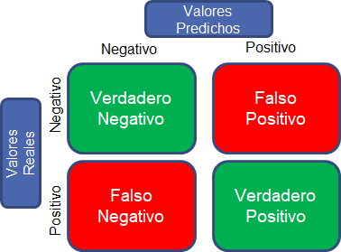
Métricas para la evaluación de
modelos
Exactitud (Accuracy): Número de predicciones correctas hechas sobre el total de la
muestra
Accuracy = VN + VP / Base Total
La tasa de clasificación errónea es el complemento, es decir: 1-Accuracy

Slide 5
Métricas para la evaluación de
modelos
Precisión (Precision): Esta métrica nos medirá la calidad del modelo. En el ejemplo, nos contestará la pregunta: ¿Qué porcentaje de clientes que vamos a contactar van a estar interesados?
Precision = VP / (VP+FP)

Slide 6
Métricas para la evaluación de
modelos
Exhaustividad (Recall): Esta métrica nos dirá sobre la cantidad que el modelo es capaz de identificar. En nuestro ejemplo nos contesta la pregunta: ¿Qué porcentaje de los clientes están interesados, somos capaces de identificar
Recall = VP / (VP+FN)

Slide 7
Métricas para la evaluación de
modelos
Score F1 (F1 Score): esta métrica combina la precisión y la exhaustividad. Es una
buena métrica porque con un solo valor podemos trabajar con ambas métricas.
F1 = 2 * [(precision * recall) / (presicion + recall)]

Slide 8
¿Qué son los Ensemble Learnings?

Slide 9
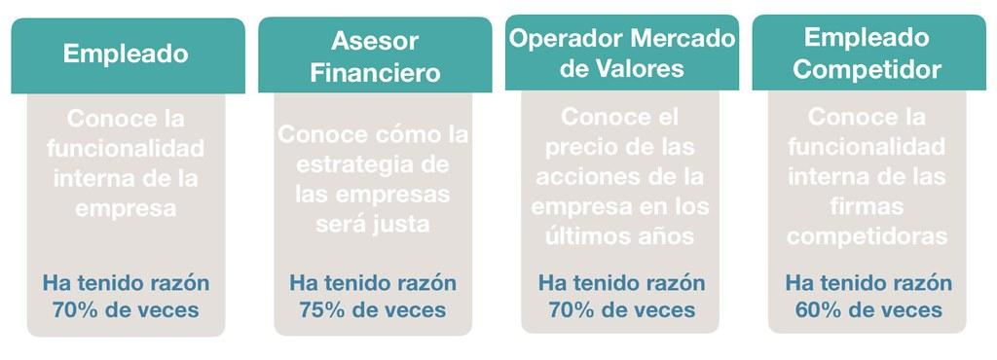
Se quiere invertir en una empresa, pero no se está seguro de su rendimiento por lo que se busca a varios expertos para aconsejen si el precio de la acción aumentará en más de 6% anual.
Notes:
Empleado de la empresa: esta persona conoce la funcionalidad interna de la empresa y tiene información sobre la funcionalidad de la misma, pero carece de una perspectiva más amplia sobre cómo están innovando los competidores y cómo está evolucionando la tecnología. En el pasado, ha tenido razón 70% de veces.
Asesor financiero de la empresa: esta persona tiene una perspectiva más amplia sobre cómo la estrategia de las empresas será justa en este entorno competitivo, sin embargo, carece de una visión sobre cómo las políticas internas de la empresa se están ajustando. En el paso ha tenido razón un 75% de las veces.
Operador del mercado de valores: esta persona ha observado el precio de las acciones de la empresa en los últimos años y conoce las tendencias de estacionalidad y el rendimiento del mercado en general, pero también conoce que las acciones pueden variar con el tiempo. En el pasado ha tenido razón 70% de veces.
Empleado de un competidor: esta persona conoce la funcionalidad interna de las firmas competidoras y está consciente de ciertos cambios que aún no se han implementado, pero por otra parte carece de conocimiento sobre la empresa enfocada y de los factores externos que pueden relacionar el crecimiento del competidor. En el pasado, ha tenido razón el 60% de las veces.
El supuesto utilizado aquí de que todas las predicciones son completamente independientes es ligeramente extremo, ya que se espera que estén correlacionados. Sin embargo, puedes ver cómo podemos estar seguros combinando varios pronósticos juntos.

Slide 10
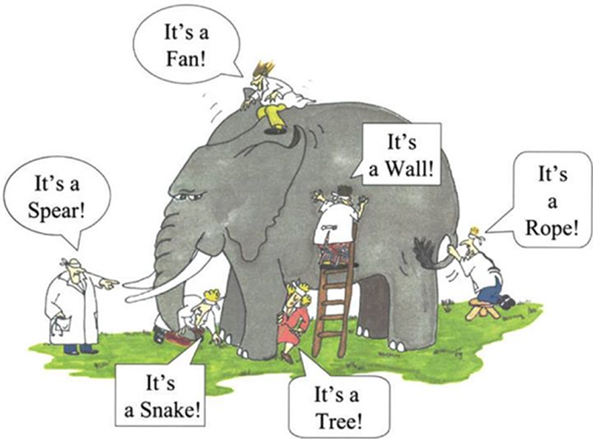
Ensemble Learnings…
Un ensemble (o ensamble) es un conjunto de algoritmos de machine learning en donde cada uno tendrá su propia predicción, pero el resultado final será la unión de todas las respuestas de todos los modelos.

Slide 11

Ensemble Learnings…
(Bagging)
El bagging es una técnica de construcción de modelos que se basa en realizar subconjuntos de datos de forma aleatoria (con repetición) y entrenar un “weak learner” con cada una de estas muestras.
La ventaja de este modelo es la mejor generalización que puede tener.
Notes:
Bootstrap Aggregating

Slide 12
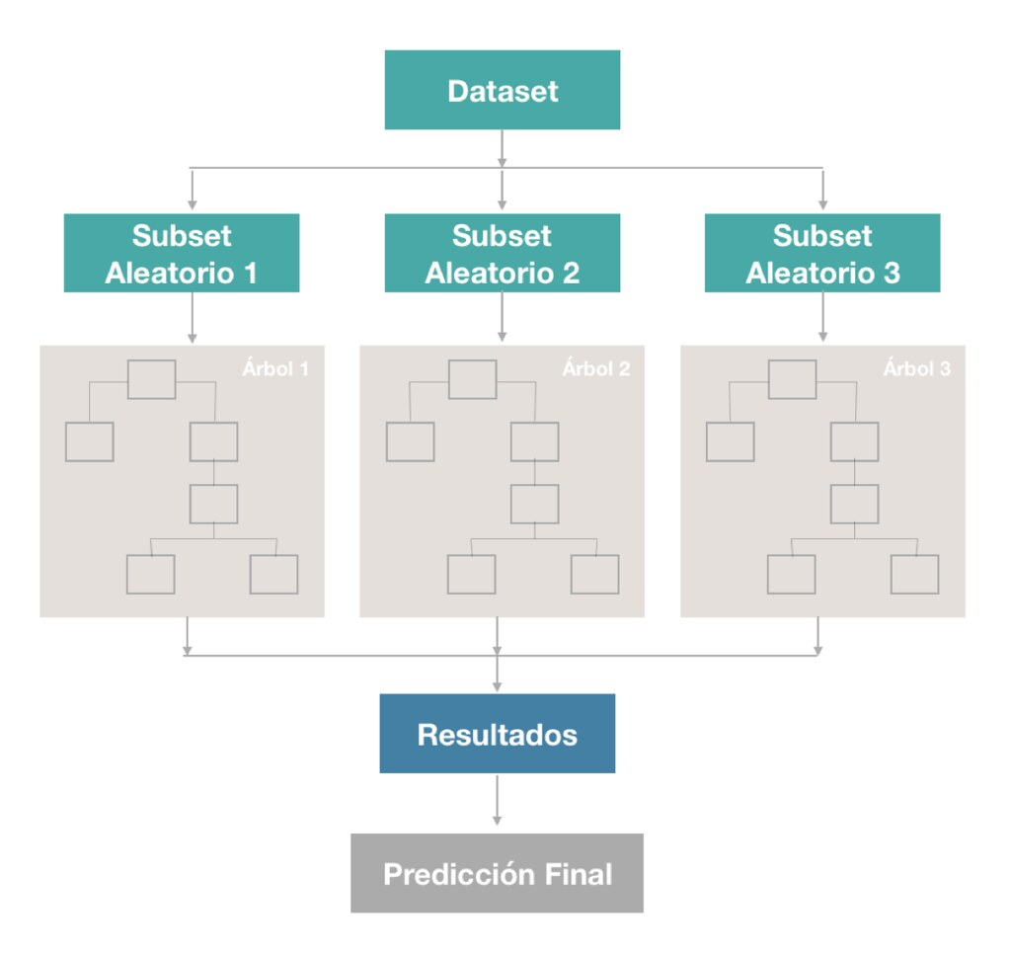
Ensemble Learnings…
(Bagging)
La idea de este tipo de ensemble es bajar la varianza
La diferencia que existe entre diversas bases (por ejemplo, el modelo cambiará si el mismo es entrenado con diferentes subconjuntos de datos)
Notes:
La varianza será qué tan diferente sería el modelo si se entrenase con diferentes datasets aleatorios. Por tal motivo un tipo de ensamble que divida a la base en muchos subconjuntos y que cada algoritmo sea entrenado con un subconjunto reducirá la varianza.

Slide 13
Ensemble Learnings…
(Bagging)
Principales Pasos:
Selección de los subsets de datos (muestras con repetición y con la técnica de Bootstrap). Estas muestras tendrán la misma distribución que la base de entrenamiento total.
Se construyen múltiples clasificadores. Generalmente la cantidad se define como un hiperparámetro del ensemble.
Combinar los resultados de los clasificadores utilizando el promedio de las probabilidades.
Notes:
Técnica introducida por Leo Breiman en 1994

Slide 14
Ensemble Learnings…
(Bagging – Random Forest)
Caso particular del Bagging creado por Leo Breiman. Permite crear diferentes clasificadores con vectores de variables diferentes de forma aleatoria.
Notes:
Técnica introducida por Leo Breiman en 1994

Slide 15
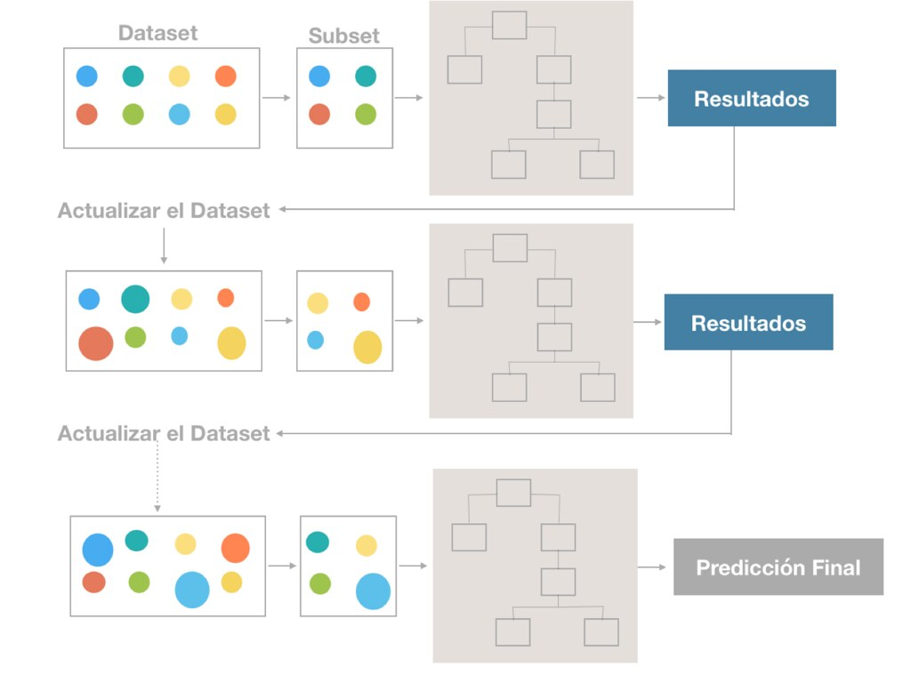
Ensemble Learnings…
(Boosting)
Es una técnica de aprendizaje secuencial. El algoritmo entrena un primer modelo. Luego los modelos subsiguientes se construyen ajustando los errores de los modelos predecesores. Es decir, si un registro fue MAL catalogado, éste tendrá mayor peso para que el modelo siguiente pueda categorizarlo de una forma correcta
Se trata de reducir el sesgo
Notes:
El sesgo es la diferencia entre el valor obtenido y el valor real, si hay mucho sesgo, hay mucha diferencia, por ende el modelo no entrenó. Si el sesgo es muy bajo, podemos tener problemas de generalización, es decir, cuando entre un nuevo data set, el modelo entrenado puede no estar demasiado adaptado para estos nuevos datos

Slide 16
Ensemble Learnings…
(Boosting)
Principales Pasos:
Entrenamos el primer modelo (Modelo A) con TODA la base de entrenamiento
Entrenamos el segundo modelo (Modelo B) con los datos sobre exagerados en las regiones en donde el modelo A no generó buenos resultados.
…
Todos los modelos son entrenados de forma secuencial.
Notes:
Técnica introducida por Leo Breiman en 1994

Slide 17
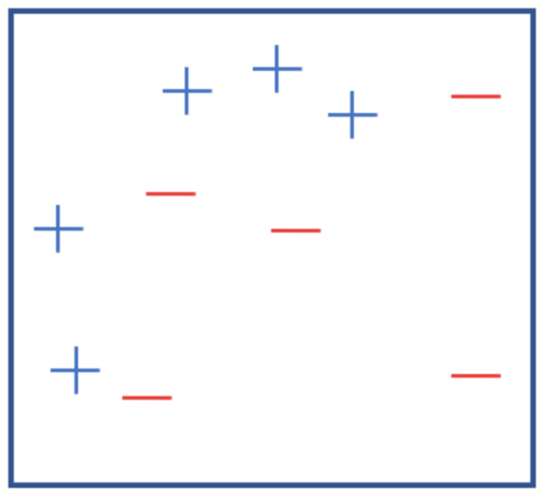
Ensemble Learnings…
(Boosting)
Para explicar este método, pensemos en un problema de clasificación dicotómica con 10 ejemplos, 5 positivos y 5 negativos
Notes:
Técnica introducida por Leo Breiman en 1994

Slide 18
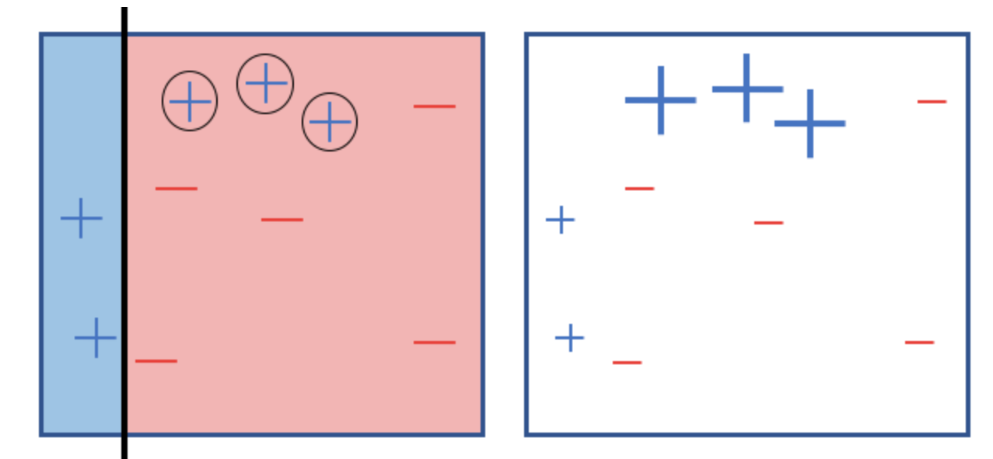
Ensemble Learnings…
(Boosting)
En la primera iteración, mal clasificamos 3 observaciones positivas, por ende dichas observaciones tendrán mucho más peso en la segunda iteración para encontrar un corte donde pueda clasificar correctamente los casos que se clasificaron con error.

Slide 19
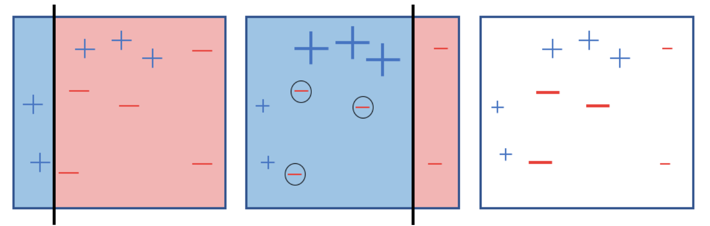
Ensemble Learnings…
(Boosting)
La segunda iteración clasificó tres observaciones con errores, lo cual en la tercera iteración, éstas poseerán mayor peso

Slide 20
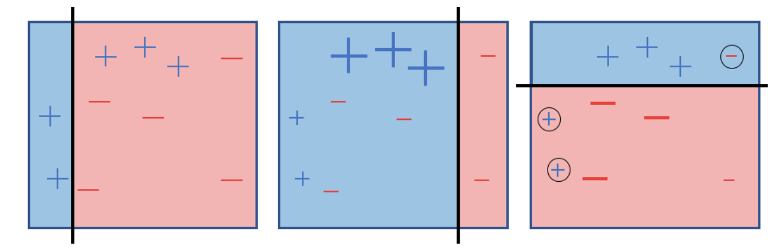
Ensemble Learnings…
(Boosting)
Las tres iteraciones quedarían terminadas de la siguiente forma:

Slide 21
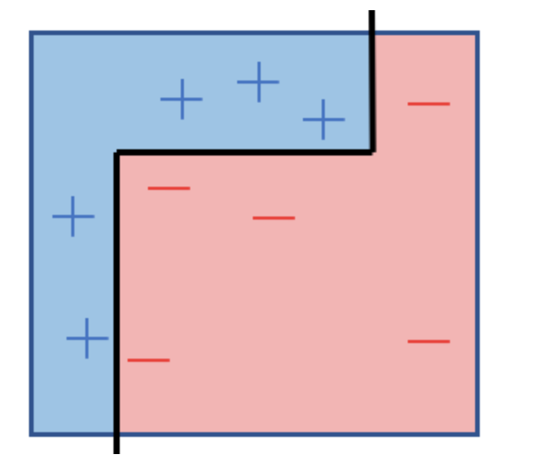
Ensemble Learnings…
(Boosting)
El modelo final quedaría de la siguiente forma:

Slide 22
Ensemble Learnings…
(Boosting)
Luego de tener todos los modelos de clasificación, las nuevas observaciones serán clasificadas por cada uno de los learners, luego se realizará una votación con los resultados de cada uno de dichos modelos. No obstante la votación también estará condicionada por un peso que tendrá cada uno de los modelos. El peso será el error de clasificación de cada uno de ellos.
El procedimiento (o algoritmo) que acabamos de presentar es llamado AdaBoost (adaptive boosting) que fue uno de los primeros algoritmos que utilizó esta técnica.

Slide 23
Ensemble Learnings…
(Boosting)
Luego de tener todos los modelos de clasificación, las nuevas observaciones serán clasificadas por cada uno de los learners, luego se realizará una votación con los resultados de cada uno de dichos modelos. No obstante la votación también estará condicionada por un peso que tendrá cada uno de los modelos. El peso será el error de clasificación de cada uno de ellos.
El procedimiento (o algoritmo) que acabamos de presentar es llamado AdaBoost (adaptive boosting) que fue uno de los primeros algoritmos que utilizó esta técnica.

Slide 24
¿Qué es mejor un Boosting o un Bagging?

Slide 25

Evaluación de Modelos
Una tarea muy importante a la hora de crear un modelo predictivo es medir qué tan
bien generaliza sobre los datos no vistos.
Si las métricas no nos dan correctamente, estamos en un caso en donde el modelo no aprendió, sino que memorizó, y eso generará que en datos nuevos y productivos nos de valores erróneos.

